Slide 1
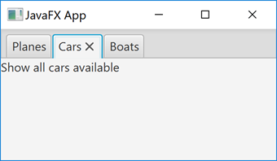
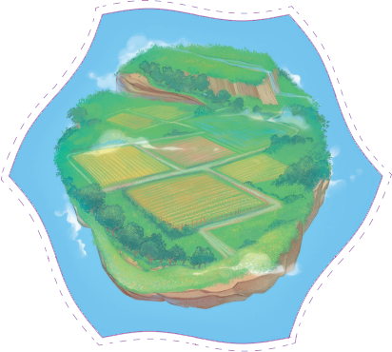
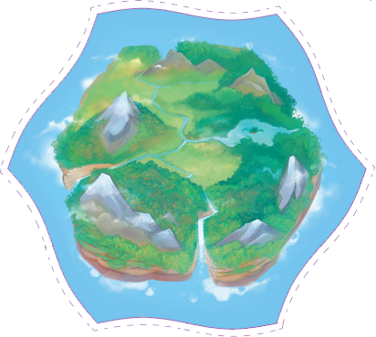
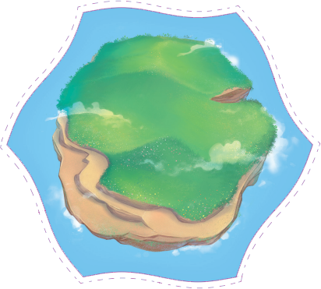

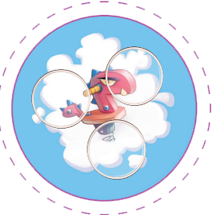
Connetti
Mia scuola
Altre scuole
Carte assistente
Carte personaggio
Username
Numero di giocatori
2
3
4
Connetti

Slide 2

Connetti
Mia scuola
Altre scuole
Carte assistente
Carte personaggio
In attesa di cominciare la partita
Username
HamburgerMasenzaCetrioli
Numero di giocatori
2
3
4
Connetti

Slide 3
Connetti
Mia scuola
Altre scuole
Carte assistente
Carte personaggio
La partita è cominciata!
Username
Il tuo username è “HamburgerMasenzaCetrioli”
HamburgerMasenzaCetrioli
Numero di giocatori
2
3
4
Chiudi
Connetti

Slide 4




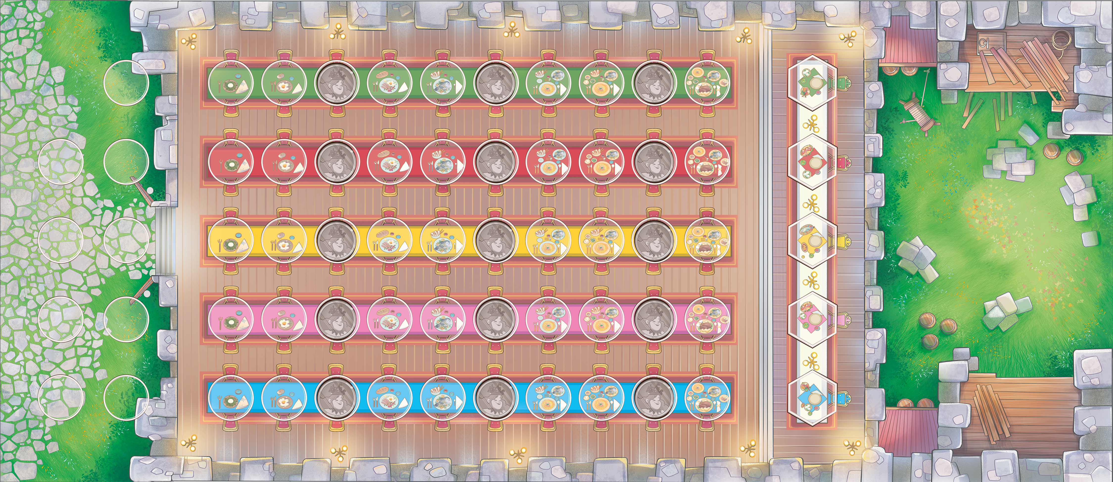

Connetti
Mia scuola
Altre scuole
Carte assistente
Carte personaggio

Slide 5
Connetti
Mia scuola
Altre scuole
Carte assistente
Carte personaggio
Situazione attuale
Giocatore 2 “LeRiccheFries”
Prof Yellow
Prof Red
Giocatore 3 “JoeBast”
Prof Pink
Vista dettagliata
Giocatore
LeRiccheFries

Slide 6
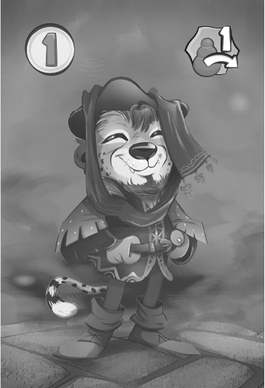
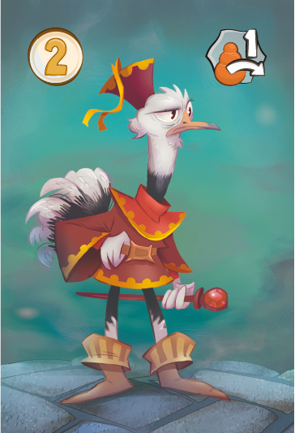
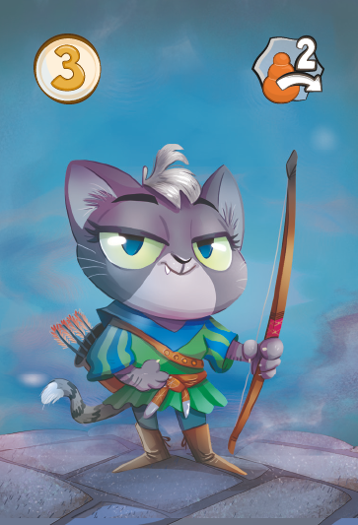
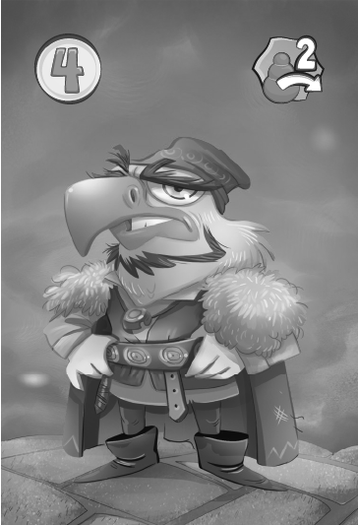
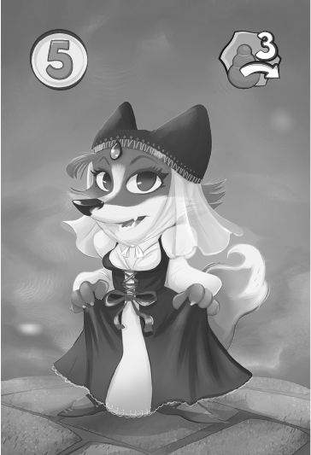
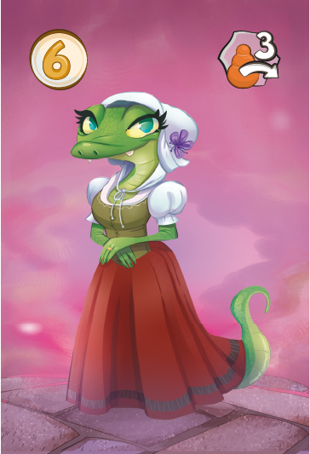
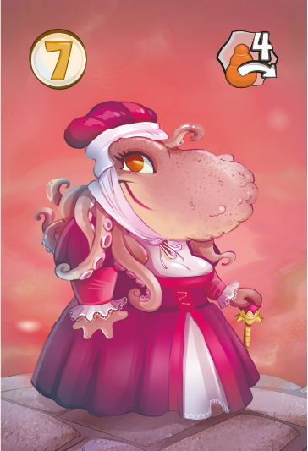
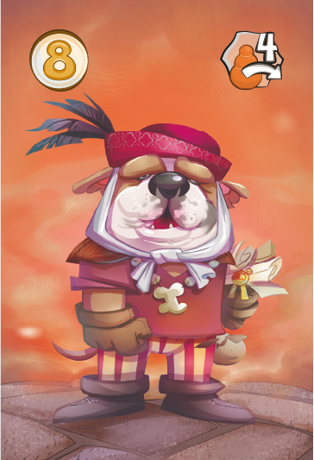
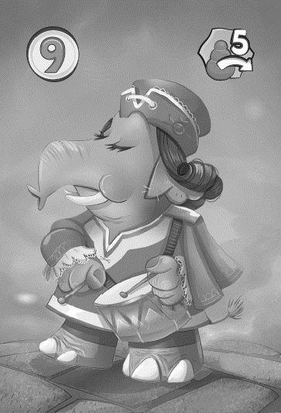
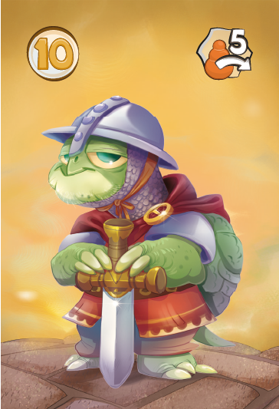
Connetti
Mia scuola
Altre scuole
Carte assistente
Carte personaggio
*clickable*
Gioca

Slide 7

Connetti
Mia scuola
Altre scuole
Carte assistente
Carte personaggio
click
Gioca

Slide 8
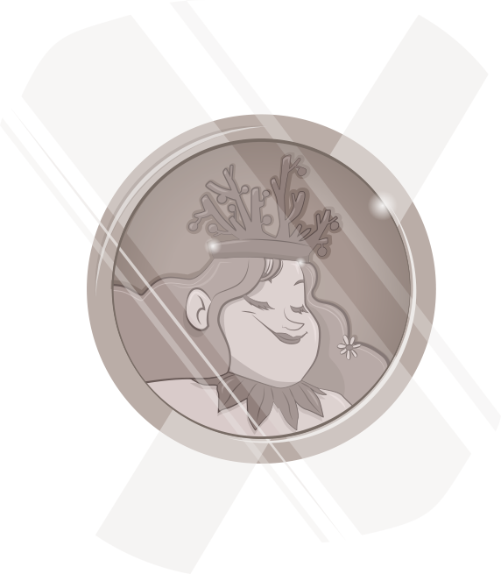
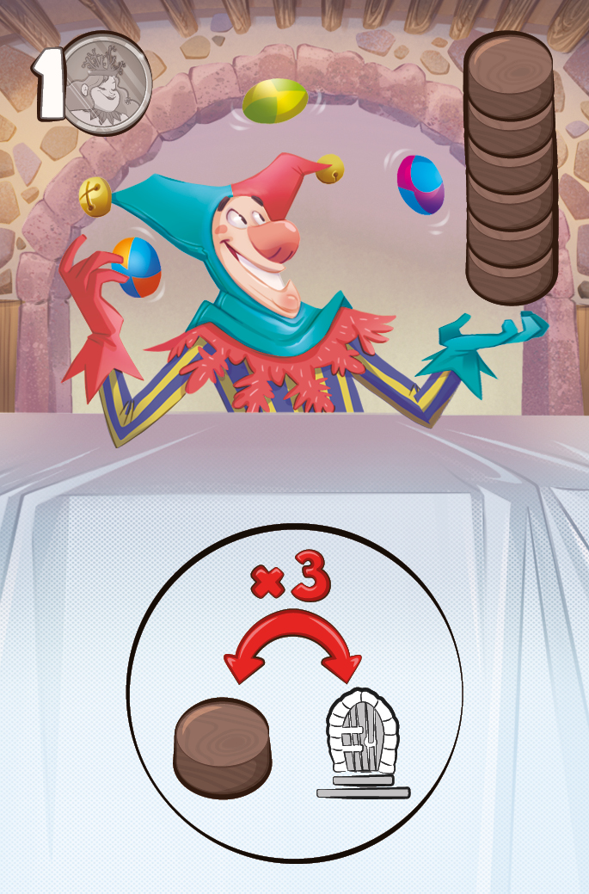
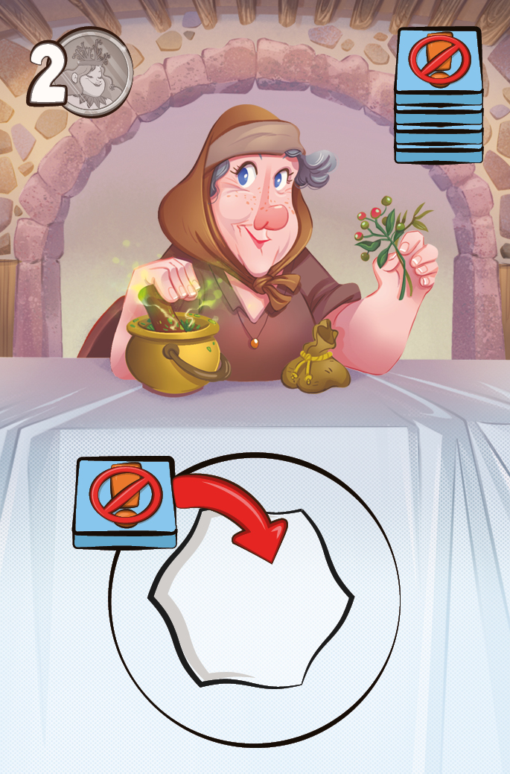
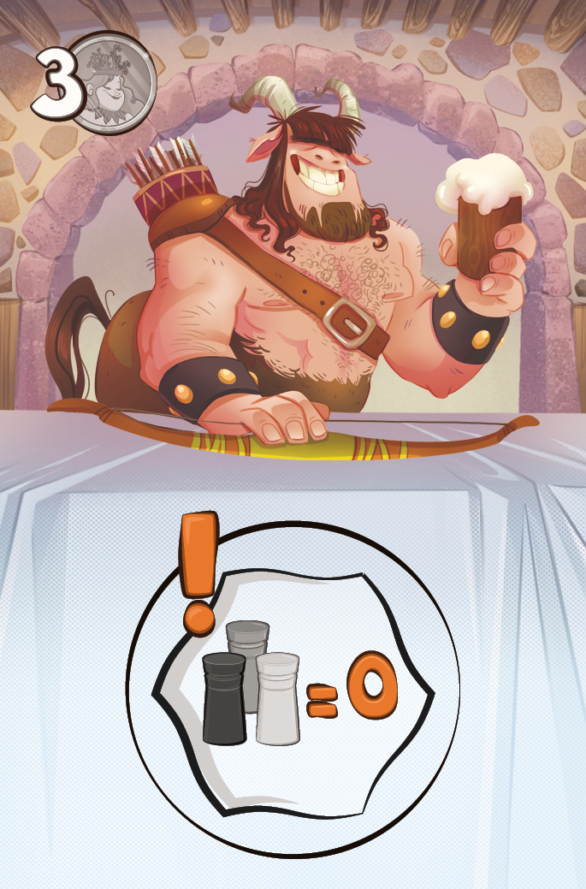
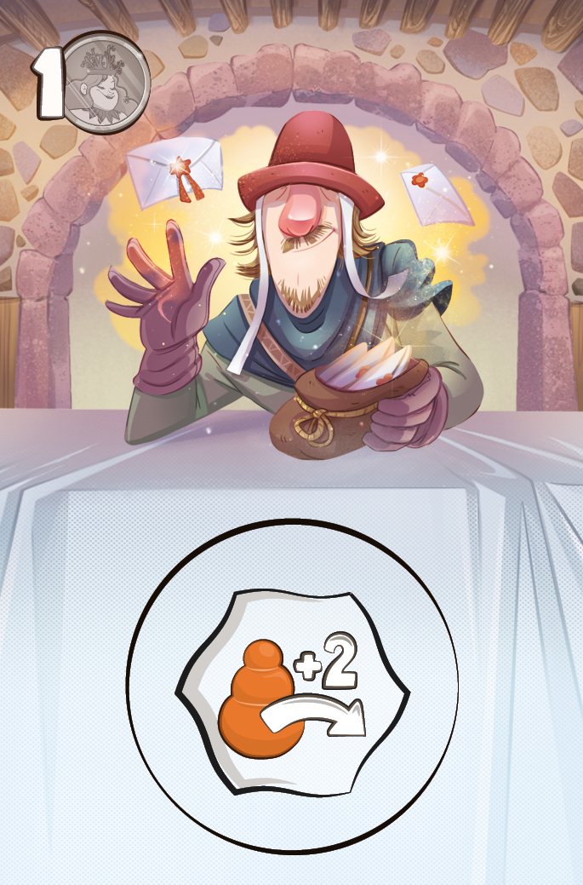
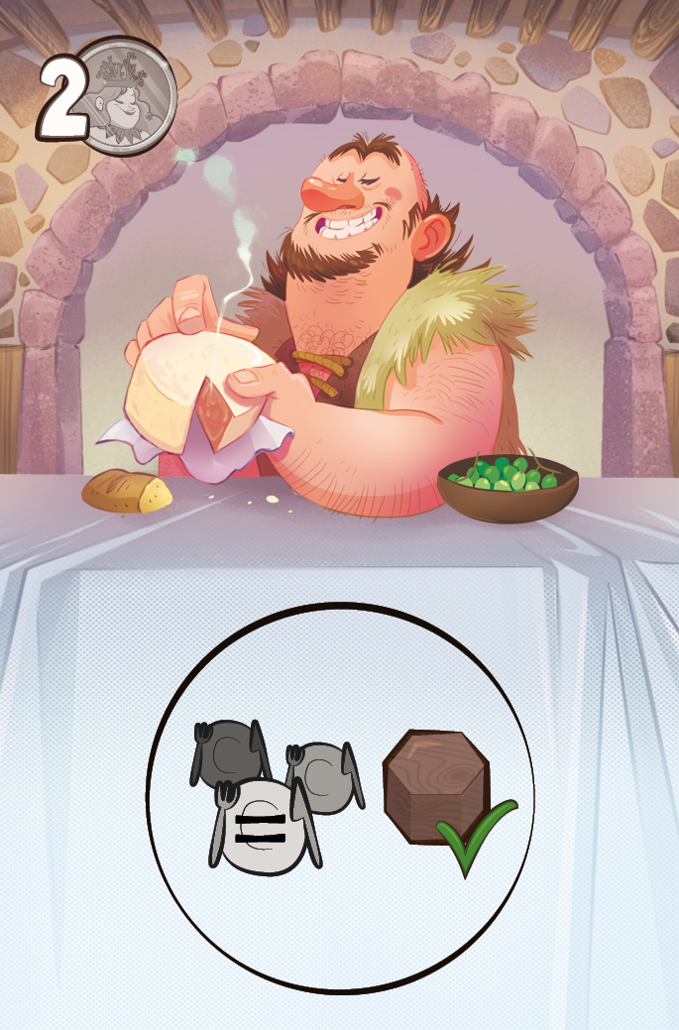
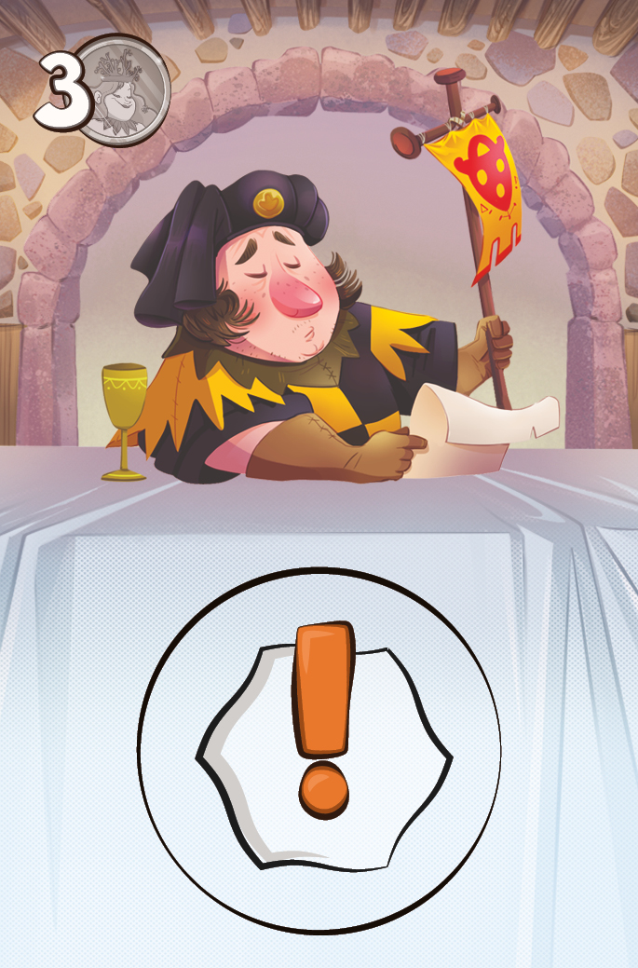
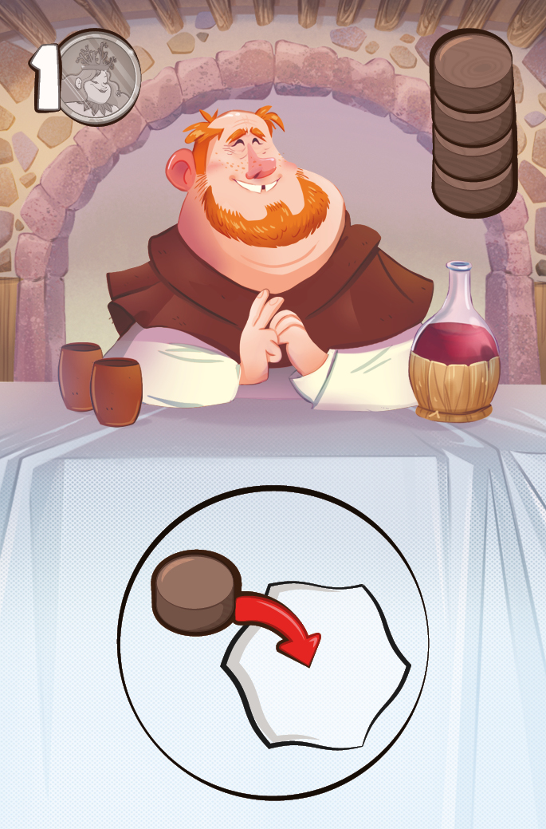
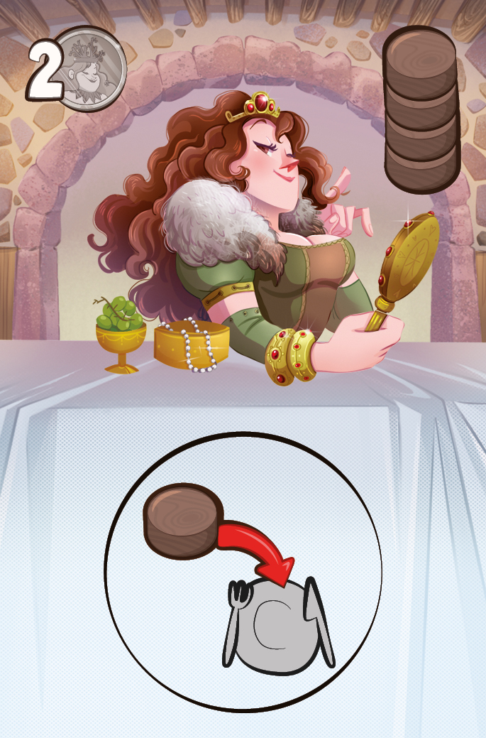
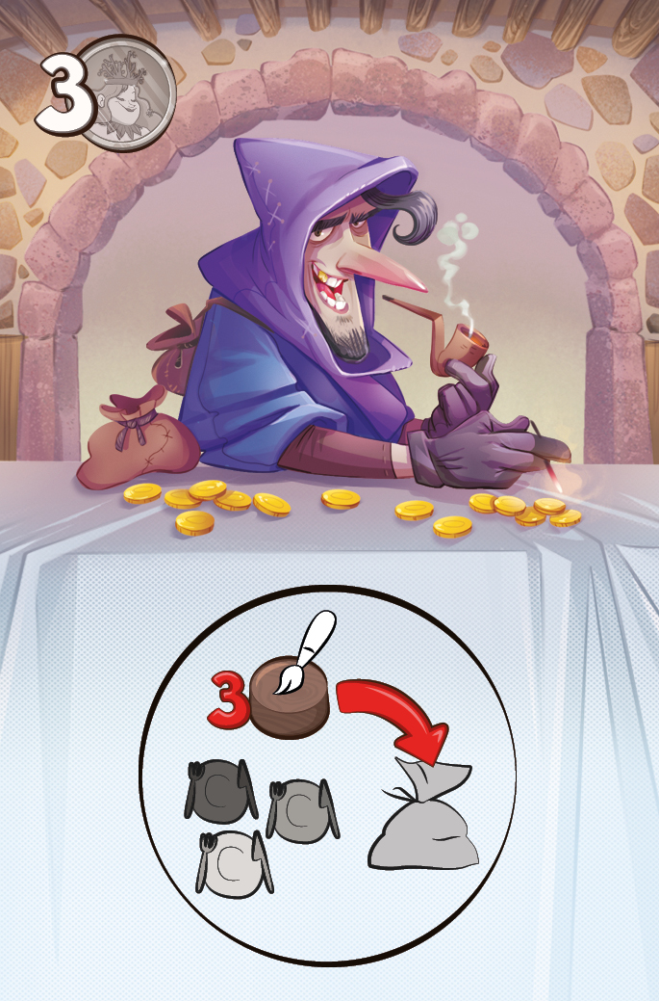
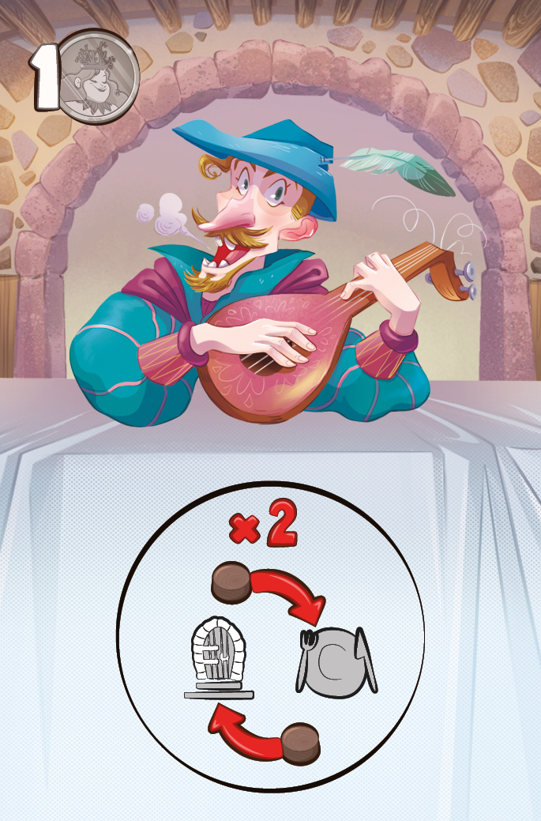
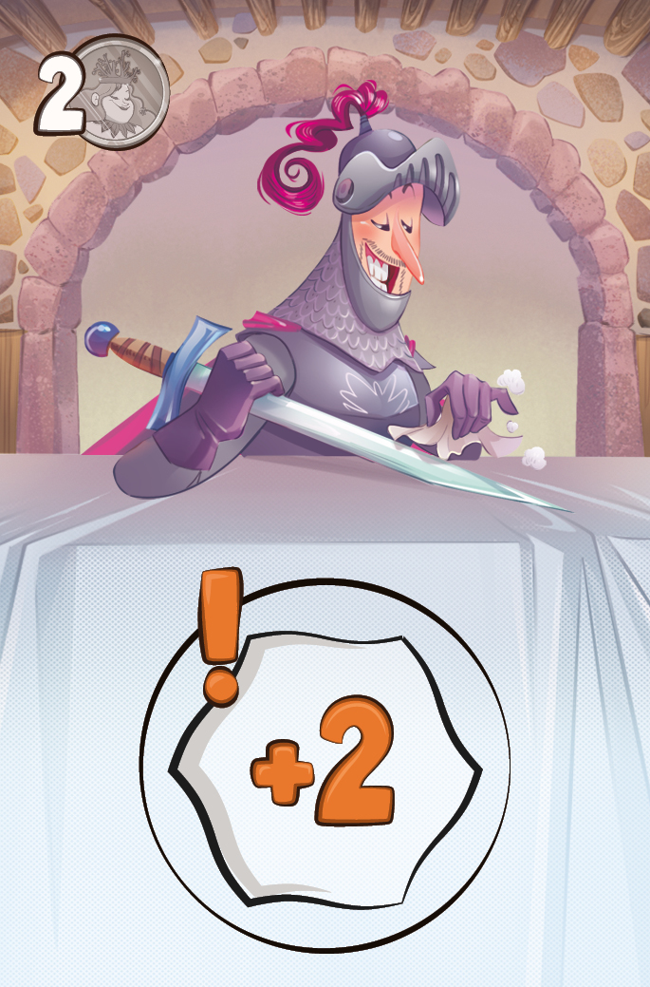
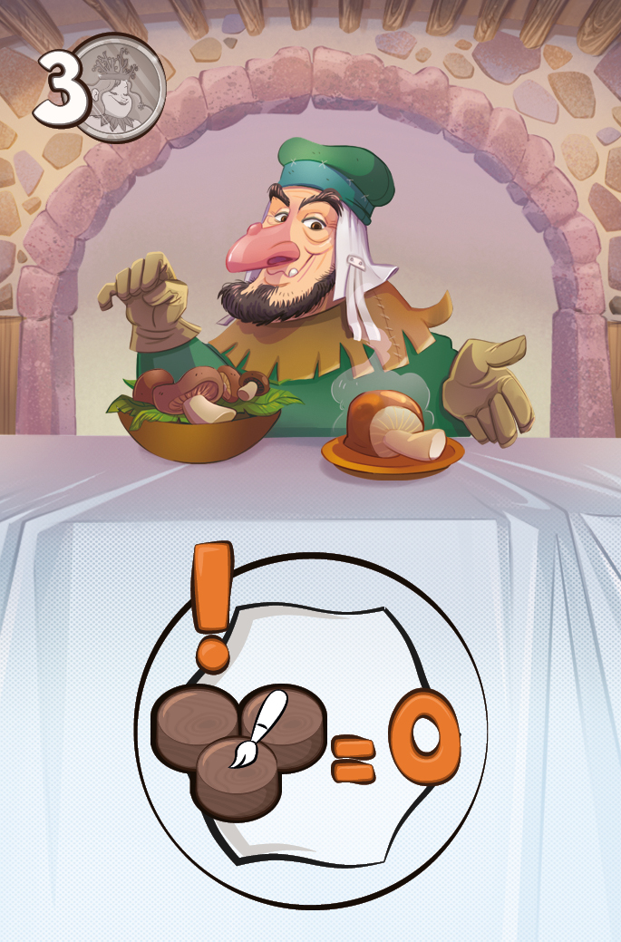
Connetti
Mia scuola
Altre scuole
Carte assistente
Carte personaggio
*clickable*
Gioca

Slide 9

Connetti
Mia scuola
Altre scuole
Carte assistente
Carte personaggio
Carta personaggio “Nome”
*clickable*
Costo: xxx
Effetto: xxx
Studenti su questa carta
Tuo ingresso
Scambia
Chiudi
Gioca

Slide 10
Connetti
Mia scuola
Altre scuole
Carte assistente
Carte personaggio
Carta personaggio “Nome”
*clickable*
Costo: xxx
Effetto: xxx
Lucchetti su questa carta: X
Blocca l’isola
Isola #10
Blocca
Chiudi
Gioca

Slide 11
Connetti
Mia scuola
Altre scuole
Carte assistente
Carte personaggio
Carta personaggio “Nome”
*clickable*
Costo: xxx
Effetto: xxx
Calcola l’influenza dell’isola
Isola #10
Blocca
Chiudi
Gioca

Slide 12
Carte assistente
Carte personaggio
Madre natura
Info partita
Numero di passi
1
7
Vai

Slide 13
Carte assistente
Carte personaggio
Madre natura
Info partita
Numero di passi
1
7
Vai
*clickable*

Slide 14
Carte assistente
Carte personaggio
Madre natura
Info partita
Numero di passi
Vuoi svuotare questa nuvola?
1
7
Vai
*clickable*
Conferma
Annulla

Slide 15
Carte assistente
Carte personaggio
Gestisci isole
Info partita
*clickable*
Isola selezionata: 2
1
12
Aggiungi uno studente
Rosso
Rimuovi uno studente
Rosso
Vai

Slide 16
Carte assistente
Carte personaggio
Madre natura
Info partita
È il tuo turno
Cosa puoi fare:
Muovi madre natura

Slide 17
Carte assistente
Carte personaggio
Madre natura
Info partita
Un altro giocatore sta giocando il proprio turno

